Slide 1
Методический семинар «Формирование универсальных учебных действий на занятиях по ритмике и хореографии»
Автор: Ж.Г. Равинская,
педагог дополнительного образования МАУДО «Дом детского творчества»
г. Сосновоборска

Slide 2
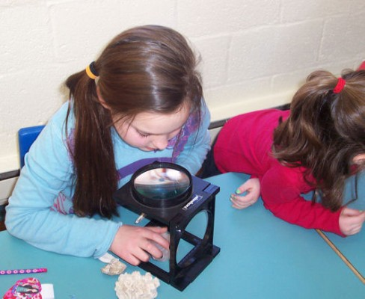
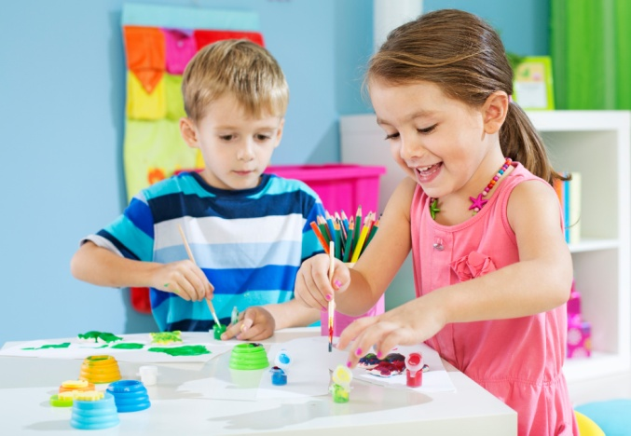
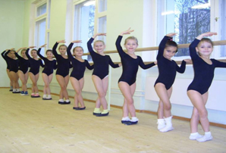
ФГОС
Сформированные универсальные учебные действия – коммуникативные, познавательные, регулятивные, личностные лежат в основе организации и регуляции любой деятельности учащегося независимо от ее специально-предметного содержания

Slide 3
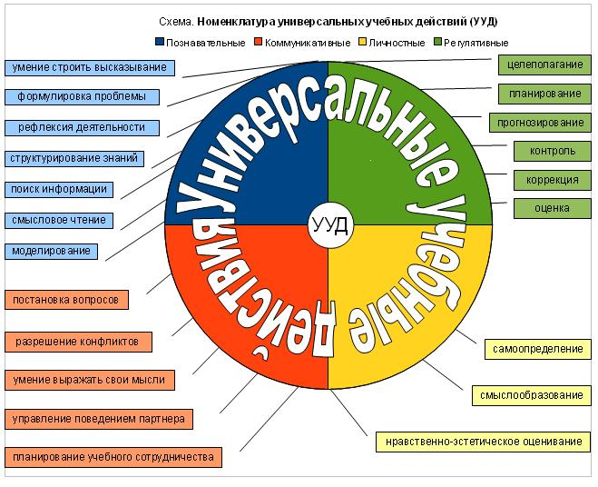

Slide 4
Миссия дополнительного образования
Наиболее полное обеспечение права человека на развитие и свободный выбор различных видов деятельности, в которых происходит личностное и профессиональное самоопределение детей и подростков. (Концепция развития дополнительного образования детей до 2020г.)
Дополнительное образование – это место формирования не только профильных , но и метапредметных навыков.

Slide 5
Дополнительные общеобразовательные программы
Как основное средство работы педагога дополнительного образования
В современных дополнительных общеобразовательных программах предметная область (изо, вышивание, пение, хореография) задаётся не как САМОЦЕЛЬ, а как средство формирования УУД

Slide 6
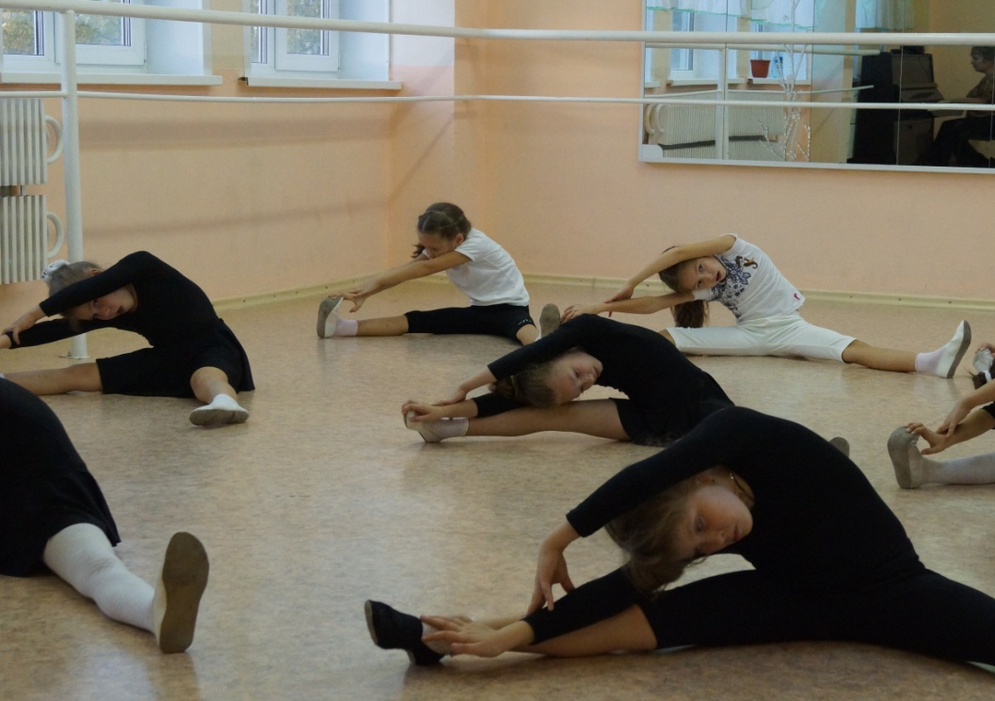
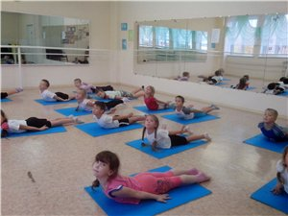
Дополнительные общеобразовательные программы:
«Ритмика и хореография» (6-15 лет)
«Малыши танцуют» (4-6 лет)
«Просто Я» (6-10 лет)

Slide 7
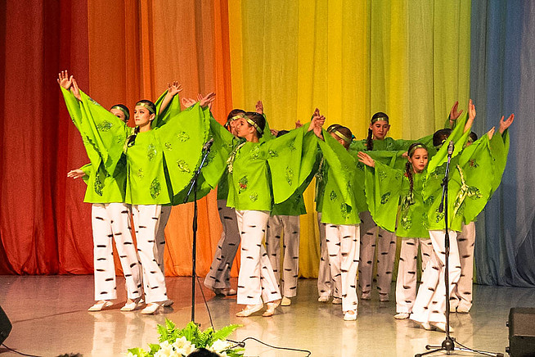
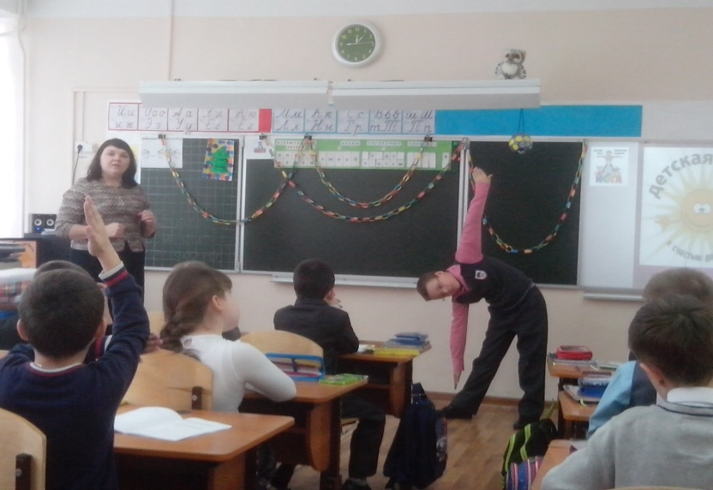
Формирование личностных УУД
Осознание учащимися связи между целью учебной деятельности и ее мотивом, ради чего она осуществляется
На «входе» в программу - («Почему для тебя важно заниматься танцами?» и т.п.)
Рефлексия «Бриллиант» (о значении танца в жизни каждого учащегося, ответы на вопросы «Зачем я занимаюсь танцами? и т.п.)
Работа с родителями, как основными заказчиками. Анкетирование «Зачем Вы привели ребёнка на танцы? Какой результат Вы ожидаете?»
В сетевой программе «Просто я» мы изучаем упражнения для разминки, которую можно использовать во время урока в школе. Объясняю, как правильно поднимать тяжёлые предметы с пола и, главное, почему? Какую гимнастику можно сделать с утра дома. Ключевой вопрос: «Зачем быть здоровым?»
Среди моих воспитанников, которые отзанимались хореографией 3 и 4 года, есть девочки которые хотят в будущем работать по специальности «хореограф» (обсуждение, где можно получить образование, плюсы/минусы профессии и т.п.)

Slide 8
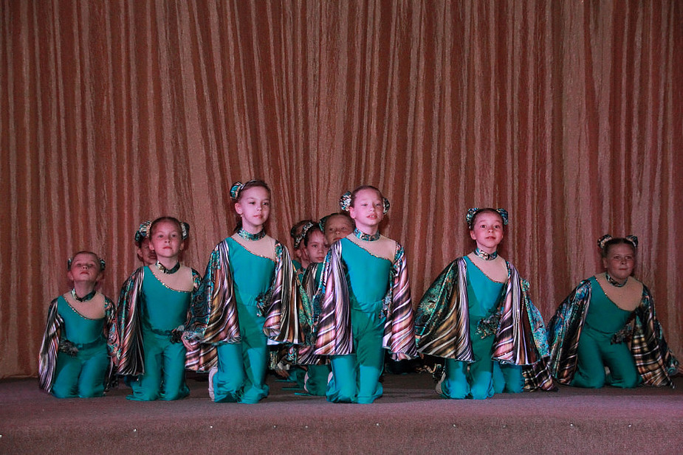
Познавательные УУД
Во время занятий хореографией у учащихся формируется: положительное отношение к процессу познания, умение строить высказывания.
На занятиях хореографией или на занятиях по программе «Просто Я» у учащихся формируется умение строить высказывания, задавать вопросы. Во время занятий дети задают вопросы, уточняя технику исполнения движений (формулировка вопроса с использованием хореографических терминов).
Проводим коллективный анализ видеовыступлений, оценивая техническое и эмоциональное исполнения танцев.
Учащиеся участвуют в постановке хореографических номеров, показывая на практике, как были усвоены те или иные теоретические составляющие хореографии.

Slide 9
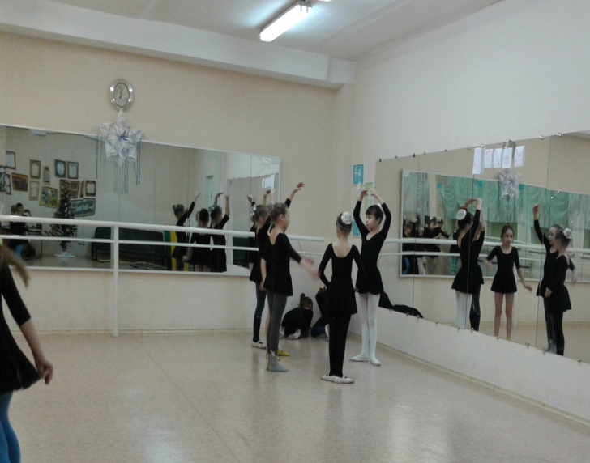
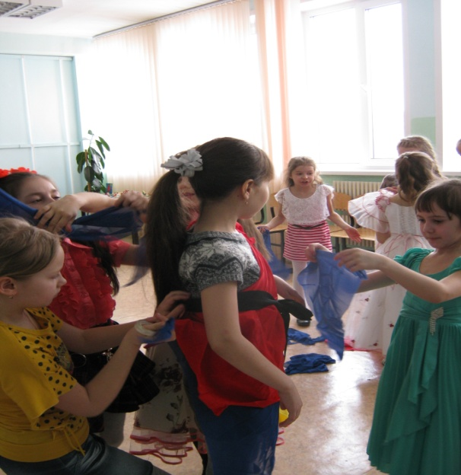
Коммуникативные УУД
На протяжении всего периода обучения учащиеся сознательно включаются в процесс совместной деятельности. Во время этой деятельности у учащихся формируется: умение выражать свои мысли, умение управлять поведением партнёра, планировать сотрудничество.
Учатся слушать и понимать партнеров работая в группах или парами при исполнении танцев или при самостоятельном выполнение разминки.
Использую приём «научился сам, научи другого» ( выступление ребёнка в роли обучающего) способно до 90% повысить степень усвоения материала и повышает процент разрешения конфликтов в коллективе.
Работа группами на контрольных занятиях по принципу « Трёх измерений» (педагог, дети из группы и самооценка).
Участие учащихся в постановке хореографических номеров.
Участие детей в совместной деятельности. Например: организация досуга в каникулы, помощь старших детей на выступлениях младших групп.
Организация старшими детьми коллективных праздников, игровых программ для младших ребят и их родителей.

Slide 10
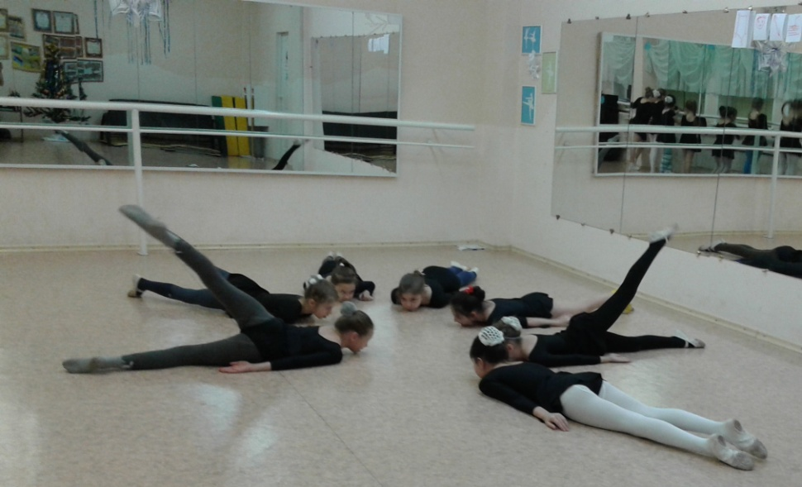
Регулятивные УУД
Во время занятий хореографией у учащихся развиваются навыки самоконтроля, волевой саморегуляции (контроль поведения, правильности выполнения упражнений, контроль ситуации успеха, неуспеха).
Дети в состоянии самостоятельно планировать выполнение некоторых заданий. Например, «сделайте растяжку» (дети самостоятельно выбирают упражнения для растяжки, выбирают партнёра).
Для правильного исполнения танцевальных движений очень важно, контролировать каждое движение своего тела, согласовывать его с музыкальным сопровождением и исполняемому образу. Это развивается самоконтроль. Глядя на себя в зеркало, наблюдая за исполнением других воспитанников, выслушивая оценку педагога дети учатся правильно оценивать своё исполнение.
Оценив свою технику исполнения , учащиеся понимают, чему они научились и над чем им ещё необходимо работать. А это уже рефлексия.

Slide 11
Формируя универсальные учебные действия, мы помогаем детям жить в постоянно меняющемся мире.

